Slide 1
Le cycle de vie du produit
Jc Duflanc – Joigny 89

Slide 2
Les produits constituent des réponses à des besoins exprimés (ou non). Pour être vendus, ils doivent se faire connaître, s’imposer face à la concurrence comme la meilleure réponse au besoin.
Les attentes des consommateurs changent, des produits nouveaux apparaissent : il faut s’adapter ou mourir.

Slide 3

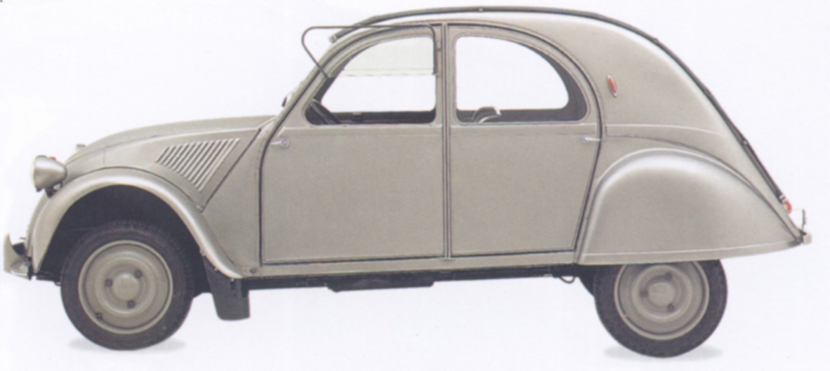
Exemple :
Citroën 2 CV
Le triomphe de la modestie...

Slide 4

1935 Le styliste Flaminio Bertoni est le même qui conduit les études de style de la 11CV traction avant.
1937 Les premiers prototypes sont testés. Le cahier des charges est clair : la voiture doit être capable de transporter quatre à cinq personnes et cinquante kilos de bagages à la vitesse de 50 km. Elle devait également pouvoir circuler par tous les temps, sur tous types de terrains, comme à travers champs avec un panier d'œufs, sans les casser. La maintenance devait être aussi faible que possible.

Slide 5
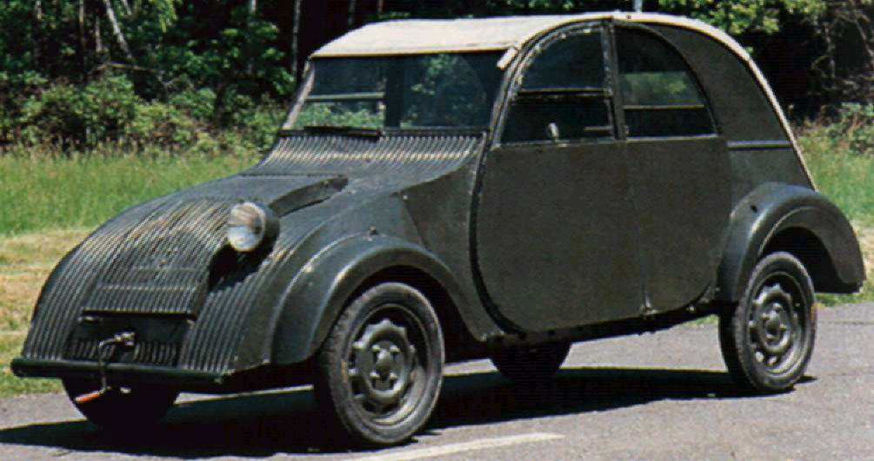
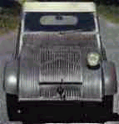
1938 La première 2CV est équipée d'un seul phare et d'une manivelle pour le démarrage.

Slide 6
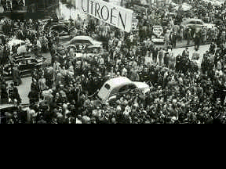
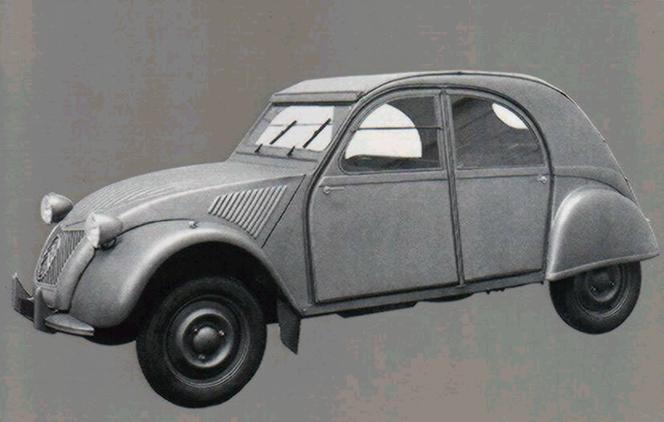
1948 Présentation de la 2CV décapotable au Salon de l'automobile par le président Pierre Boulanger.
1949 C'est un grand succès dès sa sortie d'usine, 971 voitures grises furent réalisées cette année.
Après avoir passé commande, le client devait attendre en moyenne trois ans d'être livré.

Slide 7
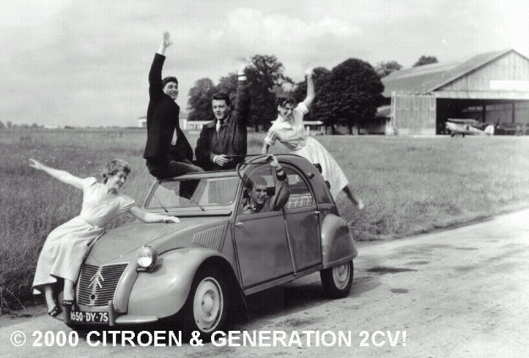
1951 Sortie d'un nouveau modèle, AU la 2CV Van, dont la vitesse monte à 60 km/h. Elle est de couleur noire avec des roues ivoires et des fauteuils rayés écossais en plastique.
1955 Le modèle AZ de couleur gris lumineux, sorti l'année précédente, a désormais deux feux arrières.
1958 La 2CV compte plusieurs versions : AZM et AZL, ainsi que la 2CV Sahara 4´4.
1960 Citroën propose une deuxième couleur pour
ses 2CV, le bleu glacier.

Slide 8

1965 Désormais, les portes avant s ’ouvriront dans le « bon sens ». Les voitures montent jusqu'à 85 km/h.
1967 La série limitée Export est produite pendant quatre mois.

Slide 9
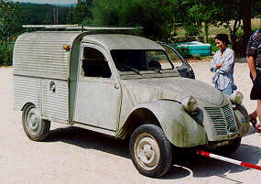
1968 Lancement des 2CV Berline et Commerciale.

Slide 10

1972 Les constructeurs organisent un rallye conçus spécialement pour les jeunes propriétaires de 2CV, et qui les mène de Paris à Kaboul, puis sur les traces de la Croisière Jaune.
Début des " 2CV Cross ", ces courses acrobatiques sur des pistes de terre aux tracés en tête d'épingle, où l'on freine le moins possible. Elles deviennent rapidement le lieux de rendez-vous des fans de cette petite voiture très populaire

Slide 11
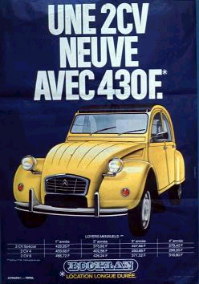
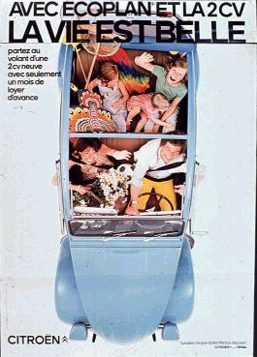

1976 Pour annoncer la série spéciale petits prix des 2CV 4 et 2CV 6, la voiture est féminisée et personnalisée.
Cette même année, Citroën lance plusieurs actions commerciales, dont l'Ecoplan. C'est un crédit mensuel allant de un à quatre ans selon le choix du client. Ce " loyer longue durée " favorise une plus grande accessibilité par tous et notamment aux jeunes, aux couples, aux familles nombreuses...

Slide 12
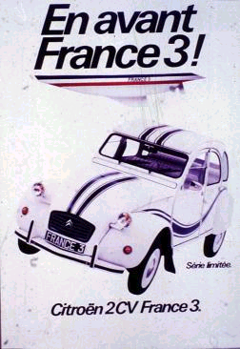
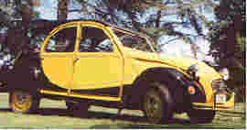
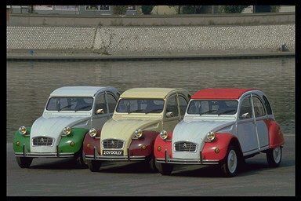
1980 ’s Plusieurs séries limitées de 2CV sont proposées à la vente (Charleston, France 3, Bleu, Blanc Rouge, …).
1987 Arrêt de la fabrication de la 2CV en France
1991 La dernière 2CV sort des chaînes de production portugaises.

Slide 13
VOLUME DES VENTES DE LA 2CV de 1949 à 1987

Slide 14
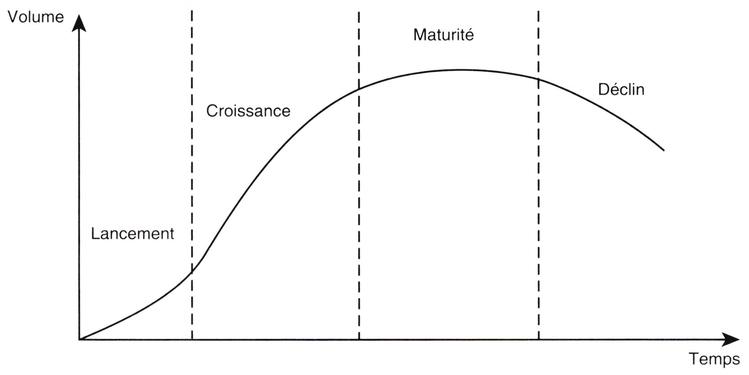
Paragraphe 2. La vie du produit
A. La courbe de vie du produit

Slide 15
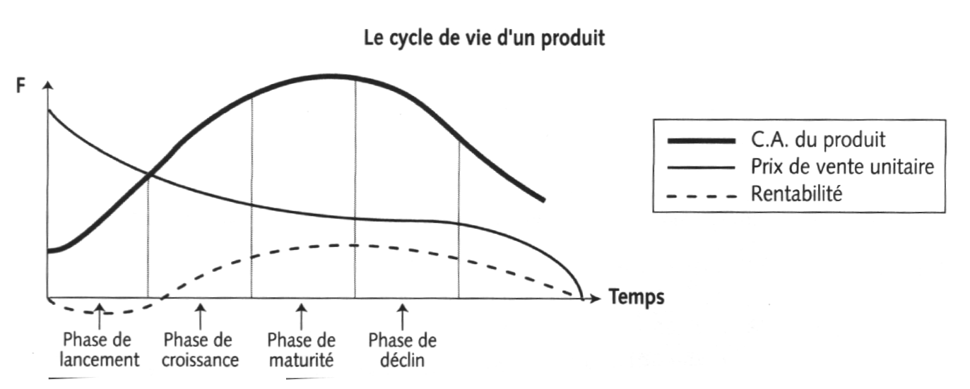
Paragraphe 2. La vie du produit
A. La courbe de vie du produit

